Slide 1
SI, SE, IT, IS, ITIL, SPICE,…
aneb lehký úvod do SI
Václav Pergl
Kerio Technologies s.r.o., Plzeň

Slide 2
SWEBOK
SWEBOK Knowledge Areas (KAs):
Software requirements
Software design
Software construction
Software testing
Software maintenance
Software configuration management
Software engineering management
Software engineering process
Software engineering tools and methods
Software quality

Slide 3
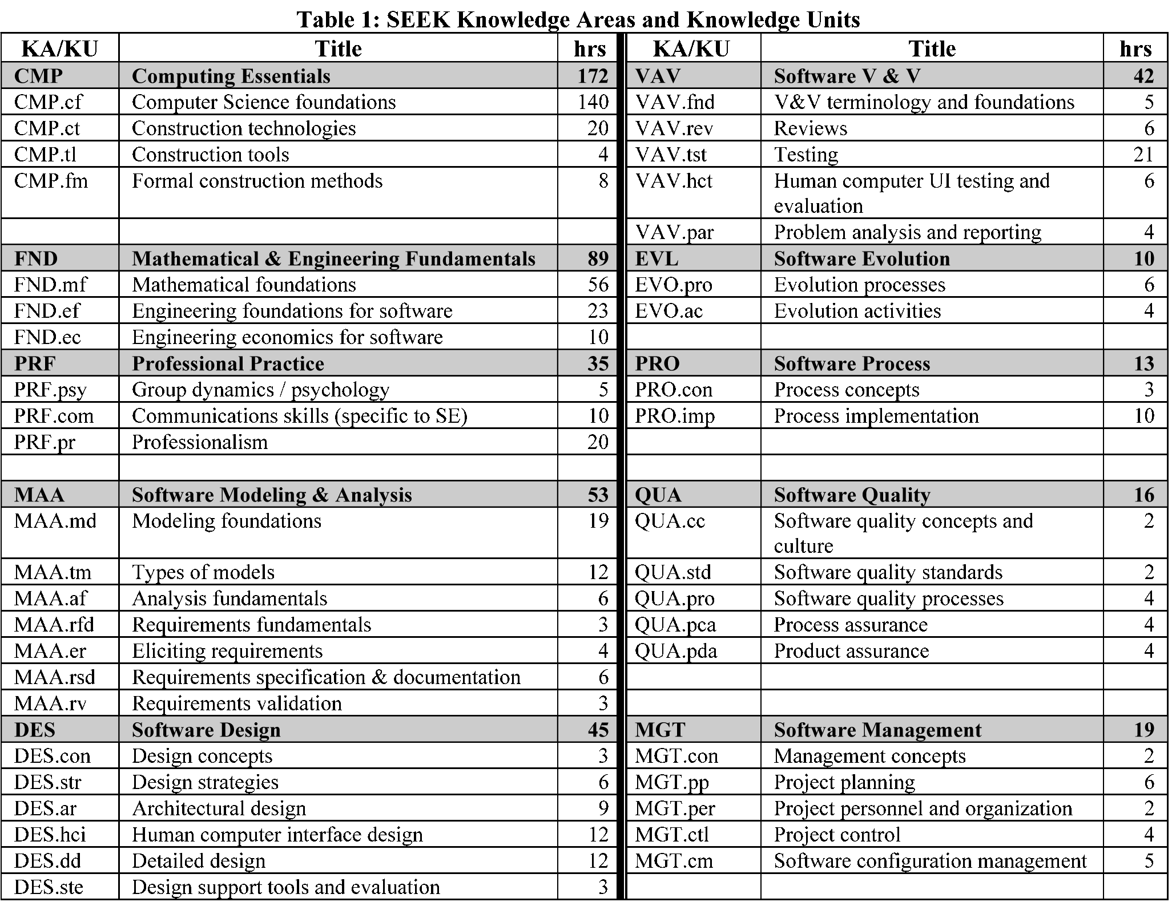
Software Engineering -Computing Curricula Series

Slide 4
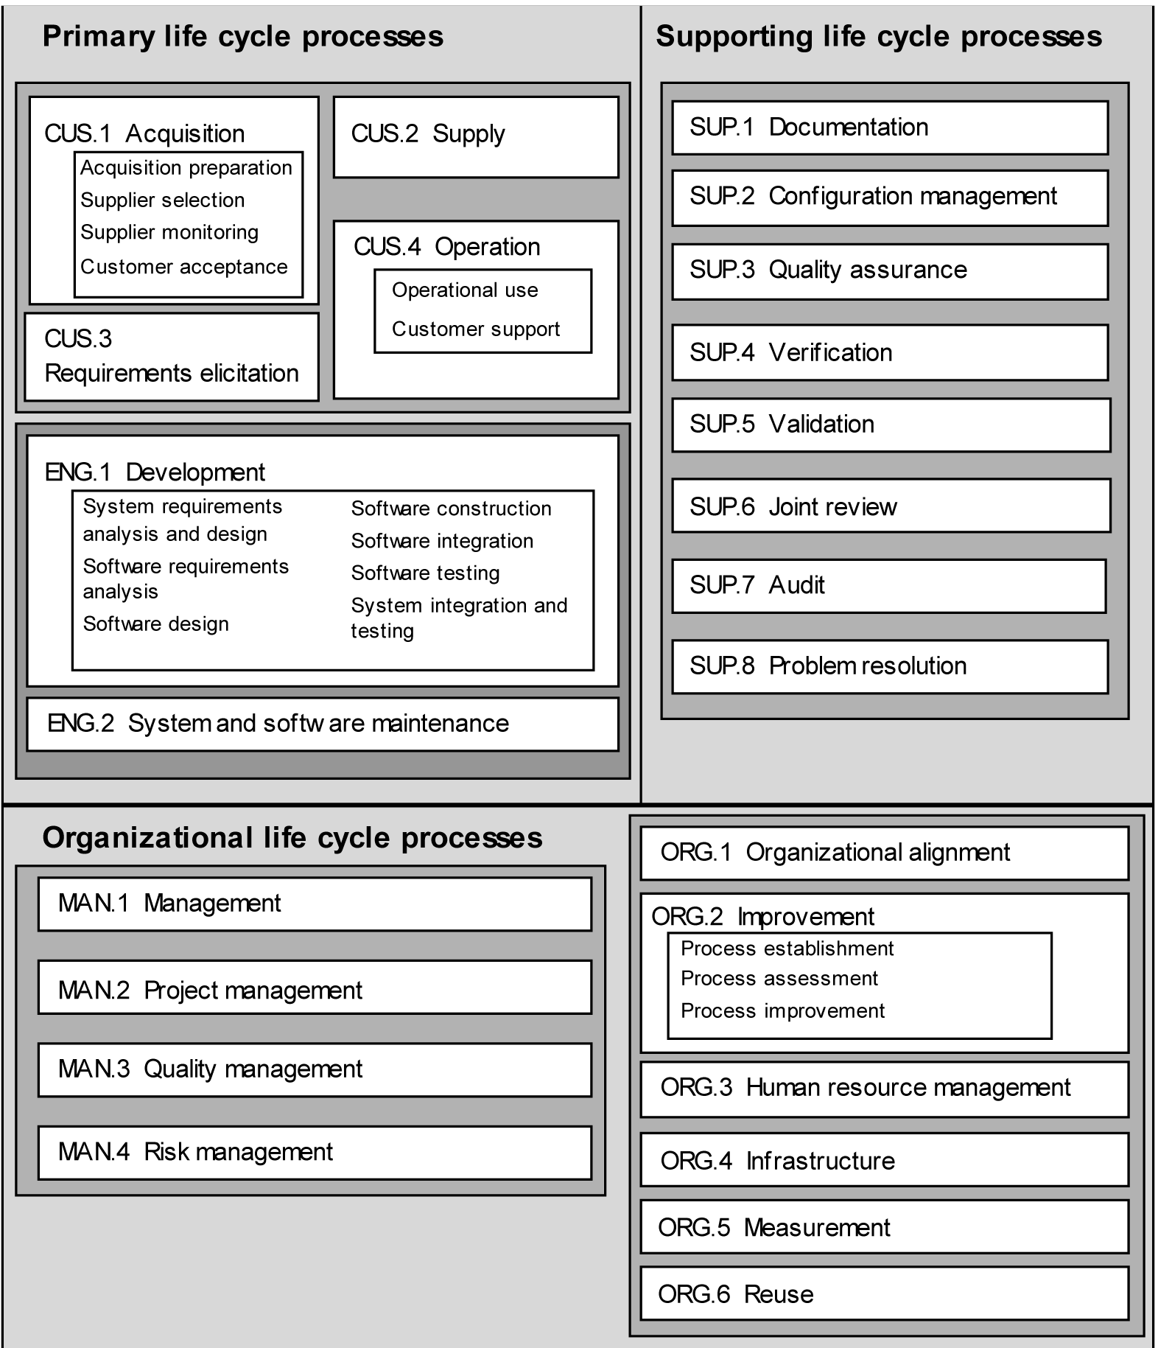
ISO/IEC TR 15504
Information technology
Software process assessment

Slide 5
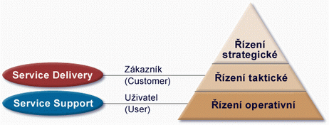
ITIL - Information Technology Infrastructure Library
Service Support | Service Delivery
Service Desk | Service Level Management
Configuration Management | Capacity Management
Incident Management | Availability Management
Problem Management | IT Service Continuity Management
Change Management | Financial Management for IT Services
Release Management

Slide 6
Systémová integrace
Způsob řešení rozsáhlých a složitých problémů spojených s řízením hospodářských subjektů a jejich IS/IT.

Slide 7
Cíl systémové integrace
cílem z hlediska podniku je vytvoření a permanentní údržba integrovaného informačního systému, který optimálně využívá potenciálu dostupných informačních technologií k maximální podpoře podnikových cílů
= zajištění efektivní podpory podnikových cílů a podnikových procesů pomocí integrovaných informačních procesů, informačních služeb a informačních a komunikačních technologií

Slide 8
Systémová integrace

Slide 9
Zásady systémové integrace
požadované funkce IS jsou odvozeny od podnikových cílů a od potřeb podnikových procesů,
IS je řešen a realizován jako komplexní integrovaný systém vytvořený z řady různých komponent a služeb různých dodavatelů,
IS je realizován jako integrovaný komplex,
IS je realizován jako otevřený systém na bázi mezinárodních i podnikových standardů,
IS je rozvíjen pomocí jednotné metodiky a má jednoduchou srozumitelnou architekturu,
IS je provozován na základě jednotné soustavy pravidel.

Slide 10
Efekty systémové integrace
zkrácení celkové doby reakce podniku na podněty z okolí,
využití progresivních metod řízení podnikových zdrojů a procesů,
efektivní propojení s okolím,
integrace firemního know-how,
integrace služeb zákazníka,
snížení chybovosti a nekonzistencí informací minimalizací jejich duplicitního zpracování nebo duplicitního uložení.

Slide 11
Rizika systémové integrace
vyšší závislost podniku na externích dodavatelích komponent a služeb IS/IT,
vyšší složitost systémů a s tím související nároky na projekci a přípravu řešitelů,
stoupající nároky na uživatele,
větší a rychlejší dopad případných havárií a výpadků systému, virového ohrožení, chyby lidského faktoru.
⇒ nové nároky na řízení IS/IT

Slide 12
Metodika MDIS
usnadňuje pochopení analýzu a řízení rozvoje IS/IT
skládá se z:
5 základních principů řízení
6 navzájem propojených konceptů řízení (koncepty respektují základní principy řízení)
metodika je otevřená - koncepty i principy se vyvíjejí spolu s vývojem:
hospodářského prostředí
informačních technologií
metod řízení

Slide 13
Principy a koncepty MDIS
princip = pravidla uplatňovaná ve všech konceptech; jsou základem pro metody, techniky a nástroje řízení
5 základních principů metodiky MDIS:
integrace
multidimenzionalita
standardizace
kooperace (outsourcing)
měření (metriky)

Slide 14
Principy a koncepty MDIS
koncept - model řízení dle určitého hlediska
6 základních konceptů metodiky MDIS:
integrovaná architektura řízení firmy (model procesů)
integrace znalostí
integrace procesů, služeb a zdrojů
integrace oblastí řízení
rozvoj integrovaného IS/IT
integrovaný systém řízení IS/IT

Slide 15
Integrace jako princip řízení
každý složitý systém má mnoho komponent a mnoho vazeb mezi těmito komponentami
pravidla integrace:
1) identifikuj všechny vazby mezi komponentami, které jsou významné pro řešení problému
2) navrhni optimální charakteristiky každé vazby
3) uveď vazbu do optimálního stavu a neustále ji v tomto stavu udržuj
příklad:
IS se skládá minimálně z komponent - HW, SW, data a lidé. Vazba mezi HW a SW určuje - na kterých počítačích je instalován který software…

Slide 16
Multidimenzionalita jako princip řízení
každý složitý problém lze analyzovat, hodnotit a jeho řešení navrhovat z mnoha dimenzí (pohledů)
pravidla multidimenzionality:
1) identifikuj všechny dimenze ovlivňující řešení problému
2) vyřeš problém nejdříve z pohledu každé dimenze odděleně
3) integruj separátní řešení do výsledného řešení
příklad: pohledy na řešení IS mohou být: funkční, procesní, datový, organizační, legislativní, ekonomický, hardwarový, softwarový,...

Slide 17
Standardizace jako princip řízení
na některá řešení se vztahují zákony, směrnice, normy
opakované řešení problému se zjednoduší a zlevní, použijeme-li vlastní standardy
pravidla standardizace:
1) identifikuj mezi komponentami a jejich vazbami ty, které podléhají závazným standardům
2) aplikuj závazné standardy
3) identifikuj mezi komponentami a jejich vazbami ty, které je vhodné dále standardizovat
4) navrhni a aplikuj standardy pro tyto případy
příklad: finanční SW musí respektovat daňové zákony, je vhodné standardizovat uživatelské rozhraní všech aplikací IS,…

Slide 18
Kooperace (outsourcing) jako princip řízení
klíčem úspěchu v globální ekonomice je určit vlastní „unikátní“ znalosti a kompetence, o které se opře podnikatelský záměr a ostatní potřebné znalosti a kompetence získat od obchodních partnerů
pravidla kooperace (outsourcingu):
1) identifikuj svoje „unikátní“ znalosti, kompetence a zdroje
2) identifikuj ostatní potřebné znalosti, služby, zdroje,...
3) integruj interní a externí znalosti, služby a zdroje
příklad: outsourcing podnikového stravování, outsourcing vývoje, resp. provozu IS/IT,...

Slide 19
Měření (metriky) jako princip řízení
„Co nelze měřit nelze ani řídit“
pravidla měření:
1) identifikuj co je třeba měřit
2) navrhni vhodné metriky a jejich optimální hodnoty
3) měř a vyhodnocuj naměřené hodnoty metrik
4) je-li hodnota mimo optimum - proveď zásah
příklad: zisk za uplynulý rok, finanční objem služeb realizovaných na trhu v ČR, dostupnost funkcí IS,...

Slide 20
Integrovaná architektura řízení firmy
Systémová integrace musí zajistit jak integraci procesů každé samostatné oblasti řízení, tak zejména integraci procesů z různých oblastí
správný postup při řízení firmy: cíle --> produkt/služba --> proces --> kooperace (outsourcing) --> IS/IT --> organizace

Slide 21
Strategické řízení
jaké cíle a priority bude podnik sledovat,
jaké produkty/služby a jakému okruhu zákazníků bude podnik poskytovat,
do jakých aliancí a kooperačních vztahů podnik vstoupí. Které kompetence podnik v kooperaci uplatní a které naopak očekává od svých partnerů,
jak na hrubé úrovni budou probíhat materiálové a informační toky mezi partnery v řetězci,
jaké lidské, znalostní/informační a finanční zdroje budou v podniku zapotřebí a jak budou získány (a přebytečné uvolněny),
jaké metriky budou použity k měření stupně dosažení cílů.

Slide 22
Definice procesů
Cíl - navrhnout podnikové procesy tak, aby zajistily vytvoření produktů/služeb v minimálním čase a s minimální spotřebou podnikových zdrojů
Výstupy:
vymezení hlavních a podpůrných procesů
popis každého procesu
kalkulace doby průběhu typické instance procesu a kalkulace související typické spotřeby zdrojů
stanovení metrik, které se budou při průběhu procesu sledovat
cíl: zpětná vazba
Trend: samoobslužné procesy

Slide 23
Operativní řízení procesů a kapacit
Cíle:
“škálování" podnikových kapacit (lidé, technologie, finance) dle aktuálních změn v objemu externích událostí
uspokojení požadavků všech zákazníků (bez předimenzovaných nebo poddimenzovaných podnikových zdrojů)
Výstupy:
detailní operativní plán procesů a spotřeby podnikových zdrojů
regulační zásahy do průběhu procesů
Trend:
růst významu operativní úrovně řízení v elektronickém podnikání - roste variabilita objemu zákaznických objednávek a tím obtížnost plánování zdrojů podniku.

Slide 24
Monitoring procesů a analýzy metrik
Metriky byly definovány v 2. vrstvě. Zde jsou sledovány a vyhodnocovány.
Výsledky analýzy hodnot metrik jsou předávány do vyšších vrstev:
do třetí vrstvy - k modifikacím detailního plánu
do druhé vrstvy - k optimalizaci (změnám) modelu procesů
do první vrstvy - k vyhodnocování a úpravám podnikatelské strategie

Slide 25
Integrace znalostí
KBPR - Knowledge Based Process Reengineering
Znalosti - klíčový zdroj firmy
Obvykle rozlišujeme více úrovní návrhu a optimalizace procesu
úrovně se liší zejména v tom, jaké znalosti a zkušeností se předpokládají na straně:
firmy (akumulované firemní znalosti)
pracovníků podílejících se na průběhu procesu

Slide 26
Integrace procesů, služeb a zdrojů

Slide 27
Integrace oblastí řízení
IS/IT a jeho řízení musí být integrovány dle všech těchto oblastí

Slide 28
Rozvoj integrovaného IS/IT
Integrovat:
fáze vývoje IS/IT
jednotlivé projekty
jednotlivé dimenze

Slide 29
Integrovaný systém řízení IS/IT
Integrovat:
jednotlivé úrovně řízení
jednotlivé oblasti řízení

Slide 30
Třídy úloh definovaných na modelech MDIS
architektonické,
integrační,
organizační,
rozvoje a provozu

Slide 31
Varianty řešení integrovaného IS/IT

Slide 32
Varianty řešení integrovaného IS/IT

Slide 33
Varianty řešení integrovaného IS/IT

Slide 34
Varianty řešení integrovaného IS/IT

